Slide 1

案例3:
图像融合
数学计算机科学学院
丁新涛

Slide 2

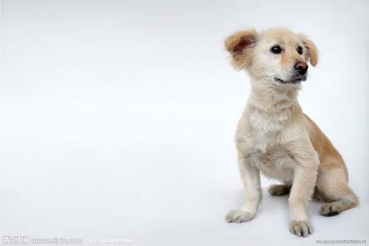
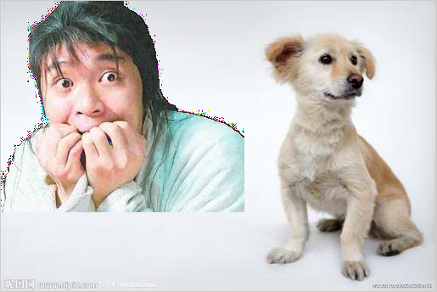
3.1 图像的加减乘除运算
图像融合案例：将下列2幅图片融合
+
=

Slide 3

3.1 图像的加减乘除运算
例子：将暗光环境下的成像内容可视化

Slide 4
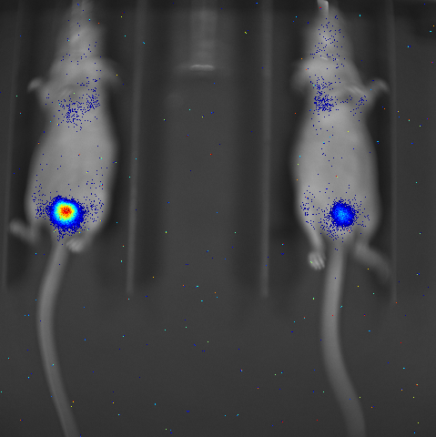

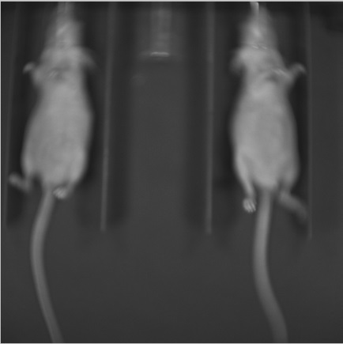

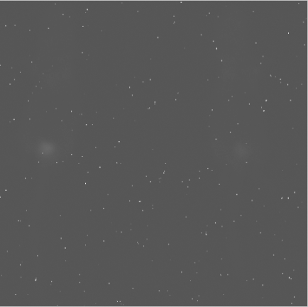
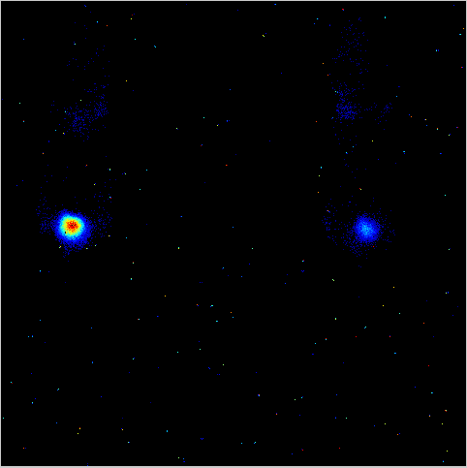
3.1 图像的加减乘除运算
案例：利用加减法进行图像融合
+
FDG药物体内分布检测
RoI: [1000, 1300]

